Slide 1

Физика ЕГЭ Задания 17
Атаманова Галина Анатольевна
учитель физики МБОУ СОШ № 7
имени Героя Советского Союза
Леонида Ивановича Севрюкова МО г-к Анапа

Slide 2
Задание 17 ЕГЭ по физике
Корпускулярно-волновой дуализм. Физика атома. Физика атомного ядра
Анализировать процессы, представленные в виде графиков: выделять их основные свойства, уметь определять физические величины, характеризующие процесс. Анализировать изменение физических величин в процессах: связанных с наблюдением фотоэффекта, излучением (поглощением) света атомом и протеканием ядерных реакций.

Slide 3
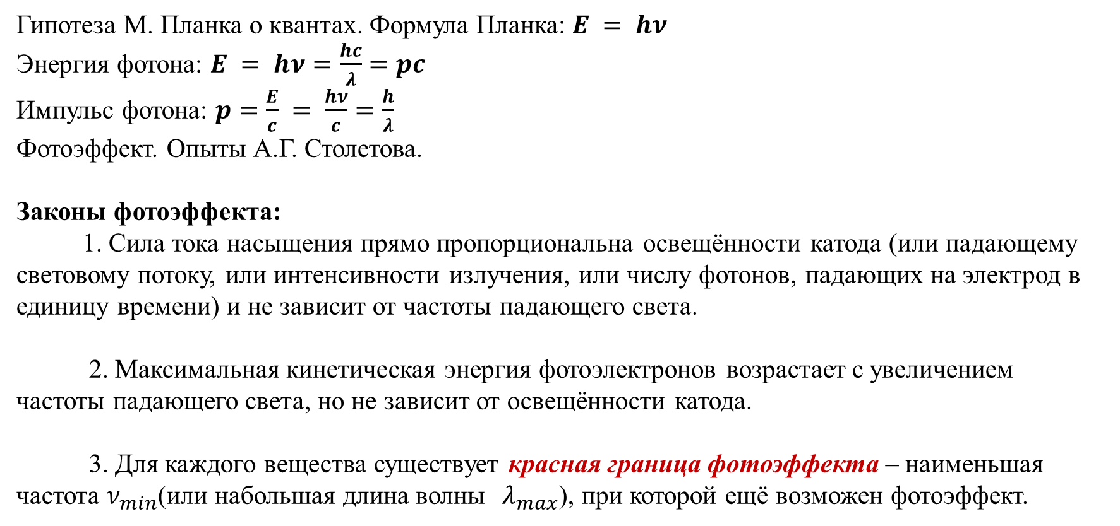
Задание 17 ЕГЭ по физике
Корпускулярно-волновой дуализм
Гипотеза М. Планка о квантах. Формула Планка: $E = hν$
Энергия фотона: $E = hν=\frac{hc}{λ}=pc$
Импульс фотона: $p=\frac{E}{c} = \frac{hν}{c}=\frac{h}{λ}$
Фотоэффект. Опыты А.Г. Столетова.
Законы фотоэффекта:
1. Сила тока насыщения прямо пропорциональна освещённости катода (или падающему световому потоку, или интенсивности излучения, или числу фотонов, падающих на электрод в единицу времени) и не зависит от частоты падающего света.
2. Максимальная кинетическая энергия фотоэлектронов возрастает с увеличением частоты падающего света, но не зависит от освещённости катода.
3. Для каждого вещества существует красная граница фотоэффекта – наименьшая частота $ν_{min}$(или набольшая длина волны${ λ}_{max}$), при которой ещё возможен фотоэффект.

Slide 4
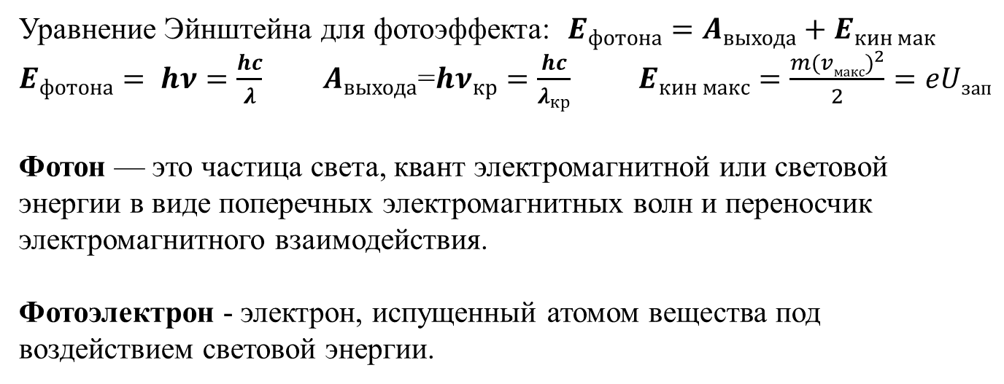
Задание 17 ЕГЭ по физике
Корпускулярно-волновой дуализм
Уравнение Эйнштейна для фотоэффекта: $E_{фотона}=A_{выхода}+E_{кин мак}$
$E_{фотона}= hν=\frac{hc}{λ}$ $A_{выхода}$=$hν_{кр}=\frac{hc}{λ_{кр}}$ $E_{кин макс}=\frac{m{(vмакс)}^{2}}{2}=eUзап$
Фотон — это частица света, квант электромагнитной или световой энергии в виде поперечных электромагнитных волн и переносчик электромагнитного взаимодействия.
Фотоэлектрон - электрон, испущенный атомом вещества под воздействием световой энергии.
ЭЛЕ
КТР
ОНЫ

Slide 5

Задача 1. Во время лабораторной работы ученики изучают зависимость максимальной кинетической энергии фотоэлектронов, вылетающих с фотокатода, от частоты падающего света. В опытах наблюдается явление фотоэффекта. Частоту падающего света немного увеличивают. Как при этом изменяются энергия фотонов падающего света и работа выхода электронов из материала фотокатода? Для каждой величины определите соответствующий характер изменения: 1) увеличивается 2) уменьшается 3) не меняется Запишите в таблицу выбранные цифры для каждой физической величины. Цифры в ответе могут повторяться.
Решение:
Энергия фотонов падающего света – $E=hν⇒если ν↑, и E↑$
Работа выхода электронов –$Aвых=hν_{кр}$, тк $Aвых$ зависит от свойств металла и не зависит от частоты падающего света, следовательно $Aвых$ не меняется.
Энергия фотонов падающего света | Работа выхода электронов
1 | 3

Slide 6

Задача 2 В лабораторной работе ученик изучает зависимость максимальной кинетической энергии фотоэлектронов, вылетающих с фотокатода, от частоты падающего света. В опытах наблюдается явление фотоэффекта. Частоту падающего света немного увеличивают. Как при этом изменяются максимальная кинетическая энергия фотоэлектронов и работа выхода фотоэлектронов из материала фотокатода? Для каждой величины определите соответствующий характер изменения: 1) увеличивается 2) уменьшается 3) не меняется Запишите в таблицу выбранные цифры для каждой физической величины. Цифры в ответе могут повторяться.
Решение:
Энергия фотонов падающего света – $E=hν⇒если ν↑, и E↑$
Работа выхода электронов –$Aвых=hν_{кр}$, тк $Aвых$ не меняется.
Максимальная кинетическая энергия фотоэлектронов - $E_{кин макс}=\frac{m{(vмакс)}^{2}}{2}$
По второму закону фотоэффекта:$если ν↑⇒E_{кин мак }↑$
Максимальная кинетическая энергия фотоэлектронов | Работа выхода фотоэлектронов электронов
1 | 3

Slide 7
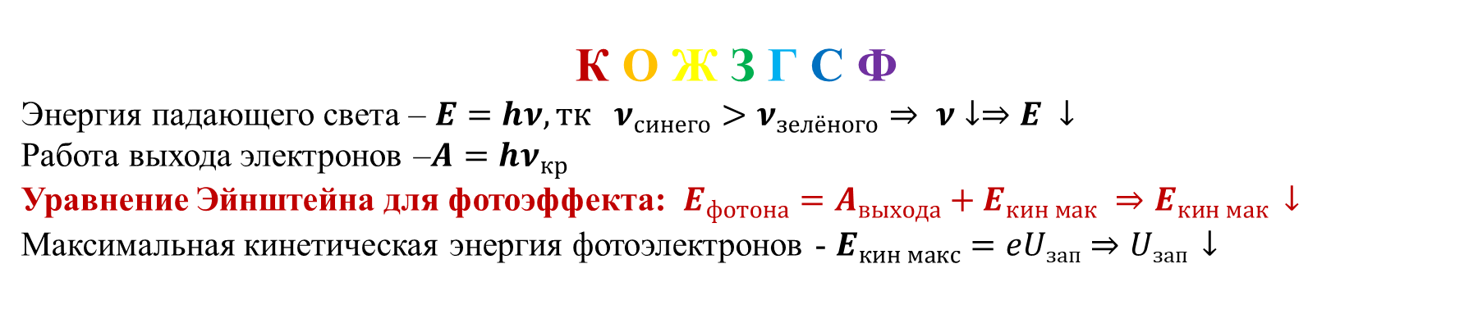
Задача 3 При исследовании зависимости кинетической энергии фотоэлектронов от частоты падающего света фотоэлемент освещался через светофильтры. В первой серии опытов использовался светофильтр, пропускающий только синий свет, а во второй – только зелёный. В каждом опыте наблюдали явление фотоэффекта и измеряли запирающее напряжение. Как изменятся частота световой волны и модуль запирающего напряжения при переходе от первой серии опытов ко второй? Для каждой величины определите соответствующий характер изменения: 1) увеличивается 2) уменьшается 3) не меняется Запишите в таблицу выбранные цифры для каждой физической величины. Цифры в ответе могут повторяться.
Решение:
Частота увеличивается
К О Ж З Г С Ф
Энергия падающего света – $E=hν, тк{ ν}_{синего}>ν_{зелёного}⇒ ν↓⇒E ↓$
Работа выхода электронов –$A=hν_{кр}$
Уравнение Эйнштейна для фотоэффекта: $E_{фотона}=A_{выхода}+E_{кин мак} ⇒E_{кин мак }↓$
Максимальная кинетическая энергия фотоэлектронов - $E_{кин макс}=eUзап⇒Uзап ↓$
Частота волны света, падающего на фотоэлемент | Модуль запирающего напряжения
2 | 2

Slide 8
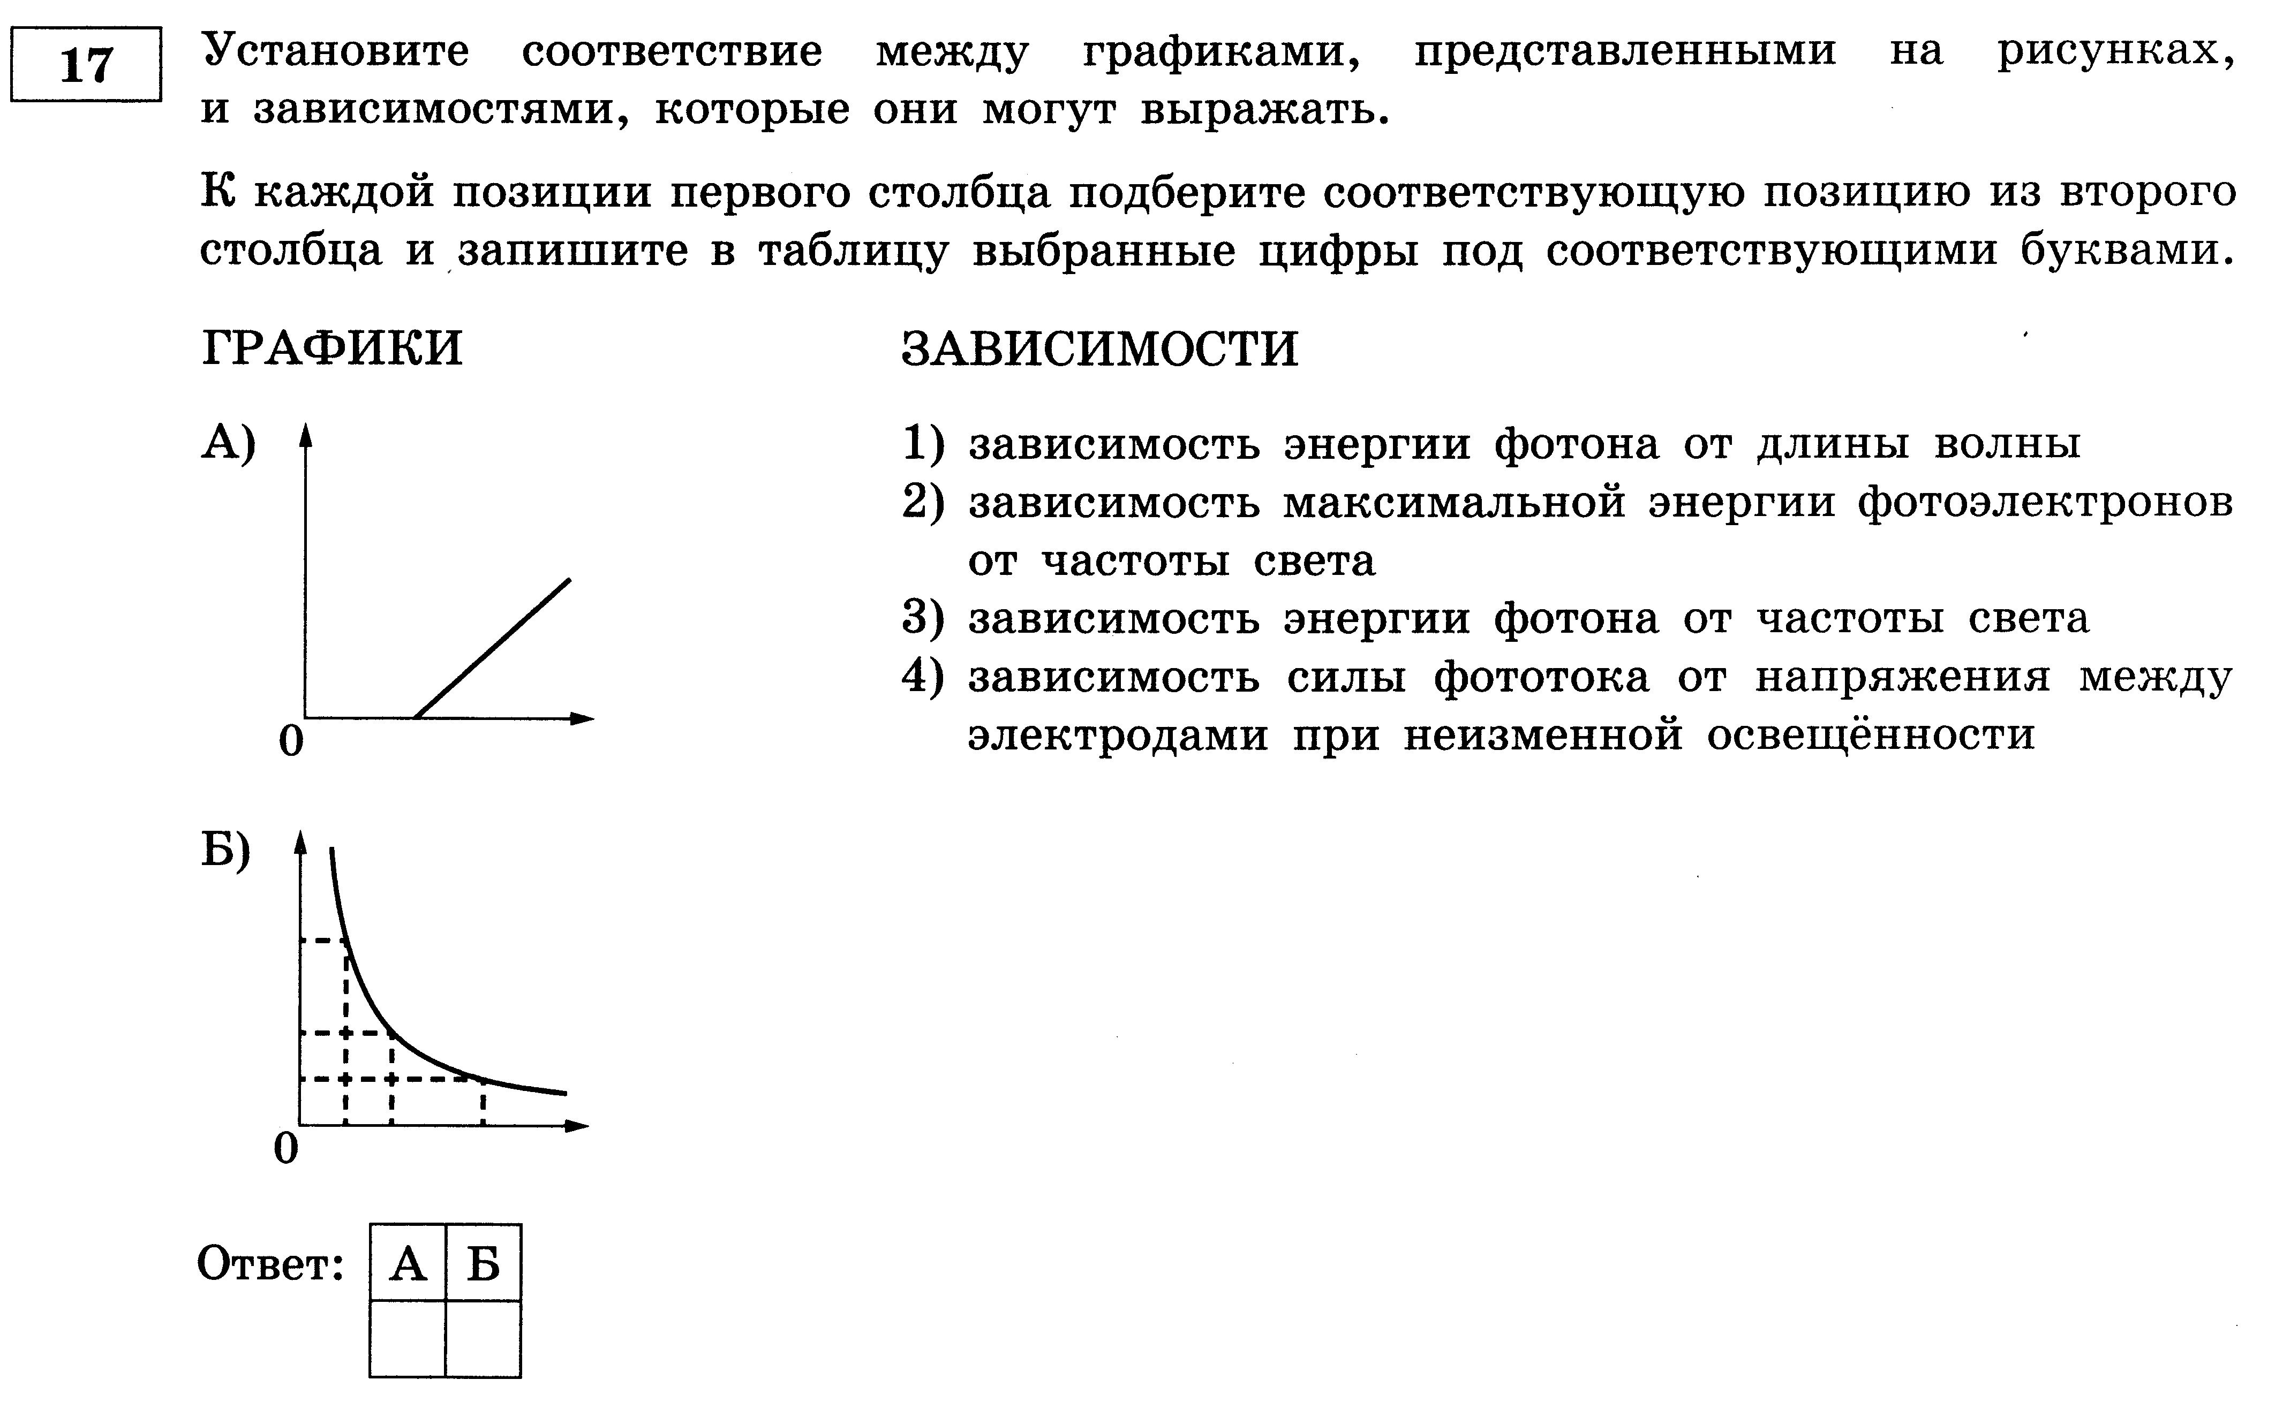
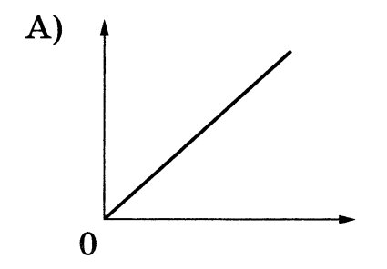

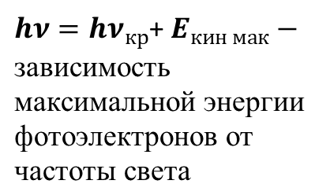
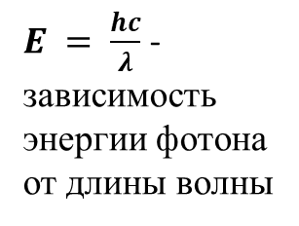
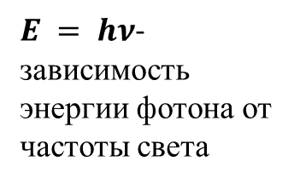
Задача 4 Установите соответствие между графиками, представленными на рисунках, и зависимости, которые они могут выражать. К каждой позиции первого столбца подберите соответствующую позицию из второго столбца и запишите а таблицу выбранные цифры под соответствующими буквами.
ГРАФИКИ
ЗАВИСИМОСТИ
зависимость энергии фотона от длины волны
зависимость максимальной энергии фотоэлектронов от частоты света
зависимость энергии фотона от частоты света
зависимость силы фототока от напряжения между электродами при неизменной освещённости
$E = \frac{hc}{λ}$ - зависимость энергии фотона от длины волны
$E = hν$- зависимость энергии фотона от частоты света
зависимость силы фототока от напряжения между электродами при неизменной освещённости
$hν=hν_{кр}$+ $E_{кин мак}−\text{зависимость максимальной энергии фотоэлектронов от частоты света}$

Slide 9
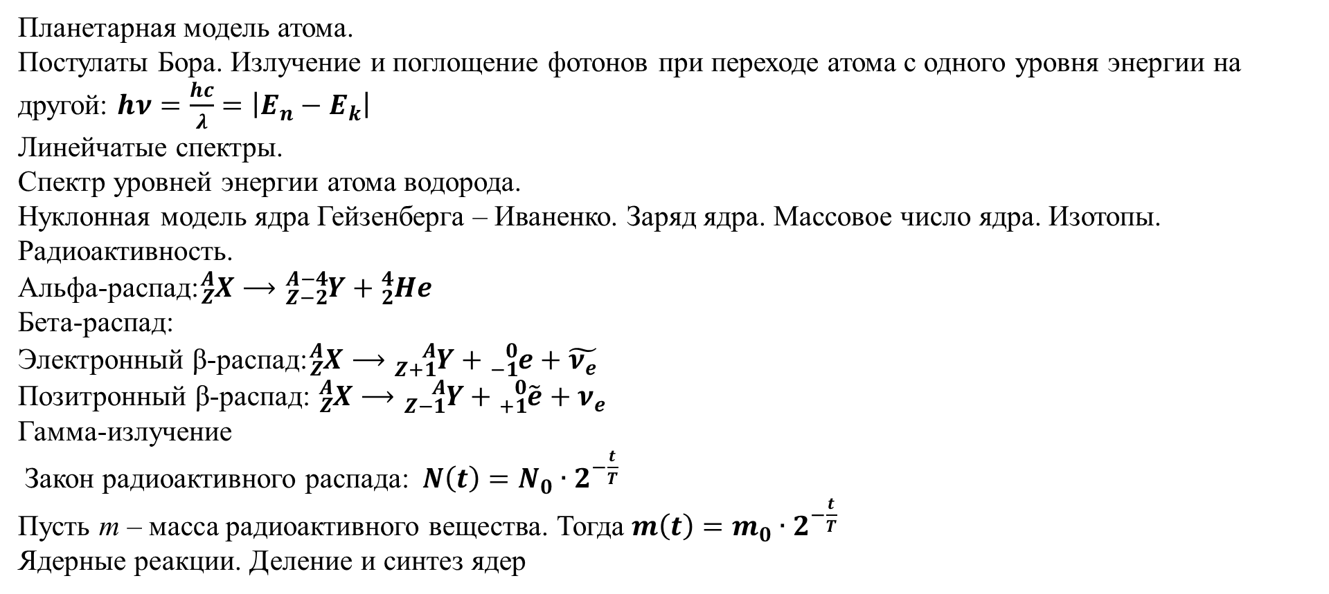
Задание 17 ЕГЭ по физике
Физика атома. Физика атомного ядра
Планетарная модель атома.
Постулаты Бора. Излучение и поглощение фотонов при переходе атома с одного уровня энергии на другой: $hν=\frac{hc}{λ}=\left|E_{n}−E_{k}\right|$
Линейчатые спектры.
Спектр уровней энергии атома водорода.
Нуклонная модель ядра Гейзенберга – Иваненко. Заряд ядра. Массовое число ядра. Изотопы.
Радиоактивность.
Альфа-распад:${}_{Z}^{A}{X⟶{}_{Z−2}^{A−4}{Y+{}_{2}^{4}{He}}}$
Бета-распад:
Электронный β-распад:${}_{Z}^{A}{X⟶{}_{Z+1}^{A}{Y+{}_{−1}^{0}{e+\tilde{ν_{e}}}}}$
Позитронный β-распад: ${}_{Z}^{A}{X⟶{}_{Z−1}^{A}{Y+{}_{+1}^{0}{\tilde{e}+ν_{e}}}}$
Гамма-излучение
Закон радиоактивного распада: $N\left(t\right)=N_{0}∙2^{−\frac{t}{T}}$
Пусть m – масса радиоактивного вещества. Тогда $m\left(t\right)=m_{0}∙2^{−\frac{t}{T}}$
Ядерные реакции. Деление и синтез ядер

Slide 10
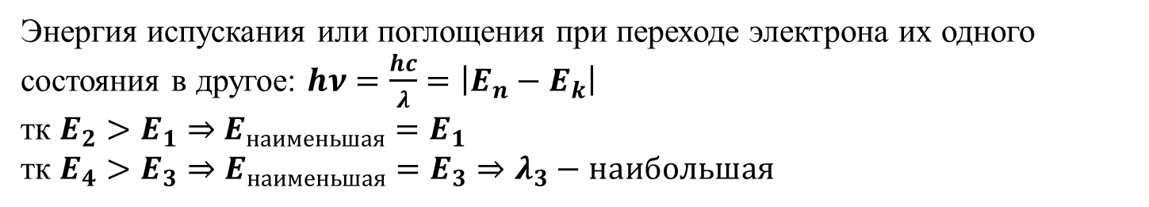
Задача 5 На рисунке изображена упрощённая диаграмма нижних энергетических уровней атома. Нумерованными стрелками отмечены некоторые возможные переходы атома между этими уровнями. Какие из этих четырёх переходов связаны с поглощением света с наибольшей длиной волны и излучением света с наименьшей энергией? Установите соответствие между процессами поглощения и излучения света и энергетическими переходами атома, указанными стрелками. К каждой позиции первого столбца подберите соответствующую позицию из второго столбца и запишите а таблицу выбранные цифры под соответствующими буквами.
Энергия испускания или поглощения при переходе электрона их одного состояния в другое: $hν=\frac{hc}{λ}={\left|E_{n}−E_{k}\right| }_{}$
тк $E_{2}>E_{1}⇒$ $E_{наименьшая}=E_{1}$
тк $E_{4}>E_{3}⇒E_{наименьшая}=E_{3}⇒λ_{3}−наибольшая$
излучение
поглощение
ПРОЦЕССЫ
ЭНЕРГЕТИЧЕСКИЕ ПЕРЕХОДЫ
А) поглощение света с наибольшей длиной волны
Б) излучение света с наименьшей энергией
1
2
3
4

Slide 11
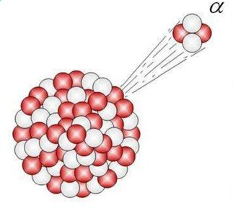

Задача 6 Как изменятся при альфа-распаде массовое число ядра и число протонов в ядре? Для каждой величины определите соответствующий характер изменения: 1) увеличивается 2) уменьшается 3) не меняется Запишите в таблицу выбранные цифры для каждой физической величины. Цифры в ответе могут повторяться.
$${}_{Z}^{A}{X⇒\left\{\begin{aligned}A−массовое число=число нуклонов в ядре атома=N_{p}+N_{n} \\ Z−зарядовое число=число электронов=числу протонов в ядре\left(N_{e}=N_{p}\right)\end{aligned}\right.}$$
Альфа-распад: ${}_{Z}^{A}{X⟶{}_{Z−2}^{A−4}{Y+{}_{2}^{4}{He}}}$
Массовое число ядра | Число протонов в ядре
2 | 2

Slide 12
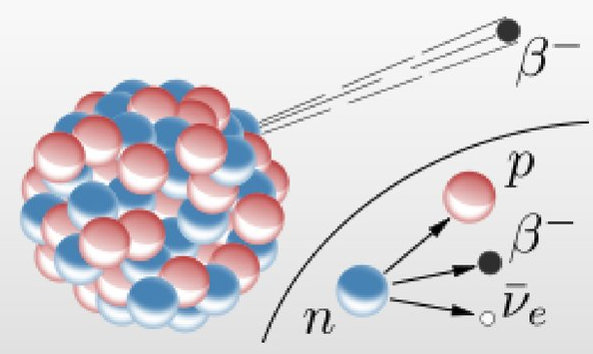
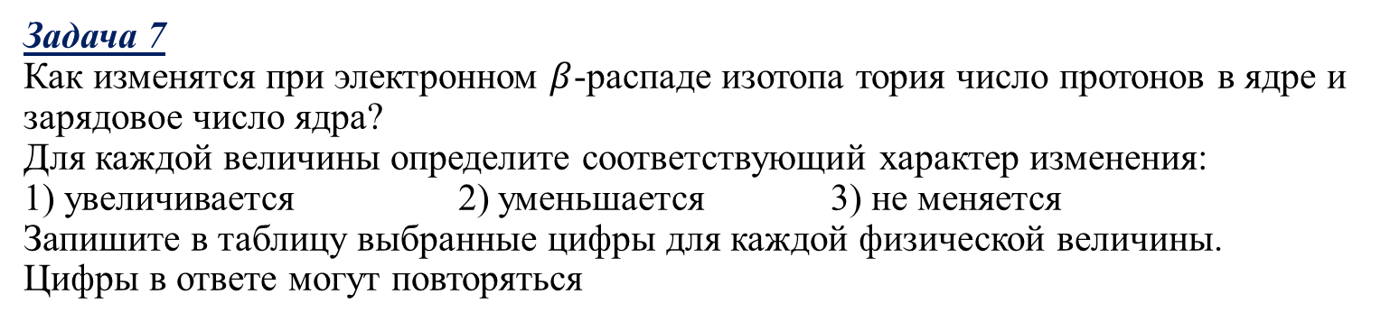
Задача 7 Как изменятся при электронном $β$-распаде изотопа тория число протонов в ядре и зарядовое число ядра? Для каждой величины определите соответствующий характер изменения: 1) увеличивается 2) уменьшается 3) не меняется Запишите в таблицу выбранные цифры для каждой физической величины. Цифры в ответе могут повторяться
$${}_{Z}^{A}{X⇒\left\{\begin{aligned}A−массовое число=число нуклонов в ядре атома=N_{p}+N_{n} \\ Z−зарядовое число=число электронов=числу протонов в ядре\left(N_{e}=N_{p}\right)\end{aligned}\right.}$$
Электронный β-распад: ${}_{Z}^{A}{X⟶{}_{Z+1}^{A}{Y+{}_{−1}^{0}{e+\tilde{ν_{e}}}}}$
При электронном $β$-распаде: ${}_{1}^{0}{n⟶{}_{1}^{1}{p+{}_{−1}^{0}{e+\tilde{ν_{e}}}}}$
Число протонов в ядре | Зарядовое число ядра
1 | 1

Slide 13




Задача 8 Установите соответствие между видами ядерных превращений и реакции описывающие эти процессы. К каждой позиции первого столбца подберите соответствующую позицию из второго столбца и запишите а таблицу выбранные цифры под соответствующими буквами.
ВИДЫ РАДИОАКТИВНОГО РАСПАДА
РЕАКЦИИ
А) реакция синтеза
Б) цепная реакция деления
1) ${}_{6}^{11}{C⟶{}_{7}^{11}{N+{}_{−1}^{0}{e+\tilde{ν_{e}}}}}$
2) ${}_{92}^{235}{U+{}_{0}^{1}n⟶{}_{56}^{139}{Ba+{}_{36}^{95}{Kr+2{}_{0}^{1}n}}}$
3) ${}_{89}^{227}{Ac⟶{}_{87}^{223}{Fr+{}_{2}^{4}{He}}}$
4) ${}_{4}^{9}{Be+{}_{1}^{2}H⟶{}_{5}^{10}{B+{}_{0}^{1}n}}$
Реакция синтеза — это реакция слияния лёгких атомных ядер в более тяжёлые ядра, происходящая при сверхвысокой температуре и сопровождающаяся выделением огромных количеств энергии.
Цепная реакция деления — это ядерная реакция, в которой каждый из образовавшихся при делении нейтронов вызывает деление соседних ядер. При этом происходит лавинообразное нарастание числа актов деления.

